Slide 1
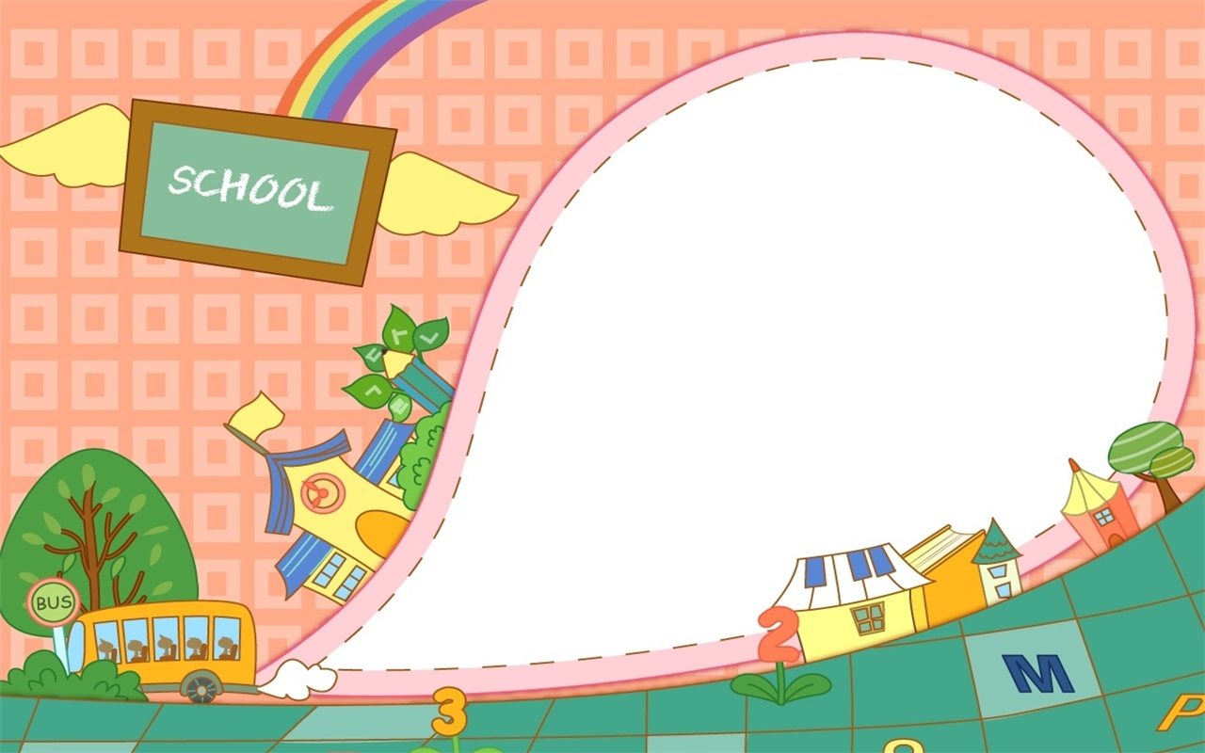
KHỞI ĐỘNG

Slide 2

Ô CHỮ BÍ MẬT
1
Q
U
Ố
C
K
H
Á
N
H
Á
2
Q
U
Ố
C
G
I
A
I
V
Ệ
Q
3
Q
U
Ố
C
Q
U
4
U
Ố
C
N
G
Ữ
Q
U
Ố
C
K
Ì
5
Ố
Q
U
Ố
C
C
6
C
A
Câu hỏi 6: ( Có 6 chữ cái)
Tìm từ chứa tiếng “quốc” có nghĩa là bài hát chính thức của một nước dùng trong nghi lễ trọng thể?
Câu hỏi 1: ( Có 9 chữ cái)
Tìm từ chứa tiếng “quốc” có nghĩa là lễ kỉ niệm ngày thành lập nước?
Câu hỏi 2: ( Có 7 chữ cái)
Tìm từ chứa tiếng “quốc” có nghĩa là nước nhà?
Câu hỏi 5: ( Có 6 chữ cái)
Tìm từ chứa tiếng “quốc” có nghĩa là lá cờ tượng trưng cho một nước?
Câu hỏi 3: ( Có 6 chữ cái)
Tìm từ chứa tiếng “quốc” có nghĩa là bảo vệ Tổ quốc?
Câu hỏi 4: ( Có 7 chữ cái)
Tìm từ chứa tiếng “quốc” có nghĩa là tiếng nói chung của cả nước?
Ô chữ hàng dọc: Ái quốc
Notes:
Lần 1 GV kích vào ngôi sao bất kì theo HS chọn để hiện câu hỏi, sau đó kích lại vào ngôi sao đó để hiện đáp án. Kích vào màn hình để hiện ô chữ hang dọc

Slide 3
LUYỆN TỪ VÀ CÂU
Mở rộng vốn từ: Nhân dân

Slide 4
YÊU CẦU CẦN ĐẠT
Hiểu và tìm thêm được nhiều từ ngữ, tục ngữ, thành ngữ liên quan đến chủ đề nhân dân.
Rèn luyện kĩ năng tìm từ và sử dụng từ, đặt câu.

Slide 5


1. Xếp các từ ngữ trong ngoặc đơn vào nhóm thích hợp nêu dưới đây:
a. Công nhân:
d. Quân nhân:
b. Nông dân:
e. Trí thức:
c. Doanh nhân:
g. Học sinh:
( giáo viên, đại úy, trung sĩ, thợ điện, thợ cơ khí, thợ cấy, thợ cày, học sinh tiểu học, học sinh trung học, bác sĩ, kĩ sư, tiểu thương, chủ tiệm)
,

Slide 6

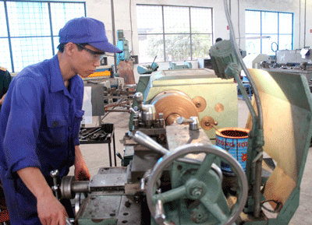
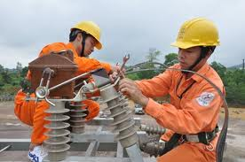
Công nhân: Là những người thợ làm việc trong các nhà máy, xí nghiệp.

Slide 7
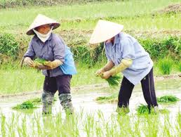
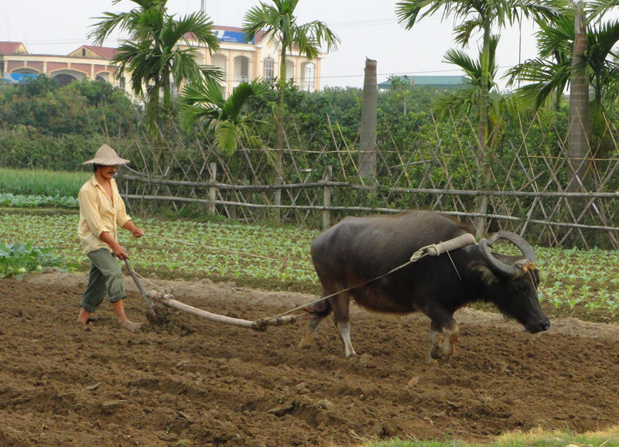
Nông dân: Là những người làm ruộng, trồng trọt.

Slide 8
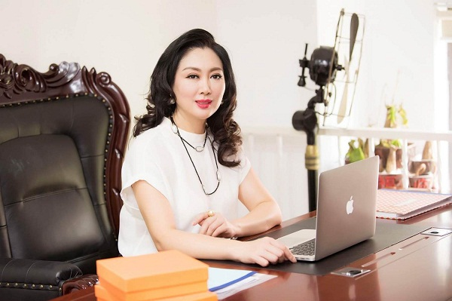

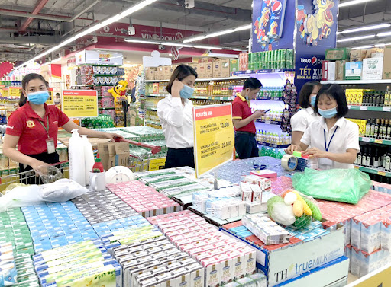
Doanh nhân: Là người kinh doanh, mua bán.

Slide 9
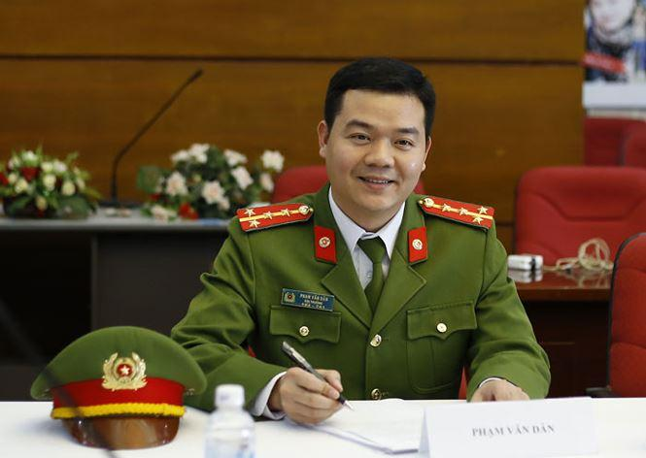
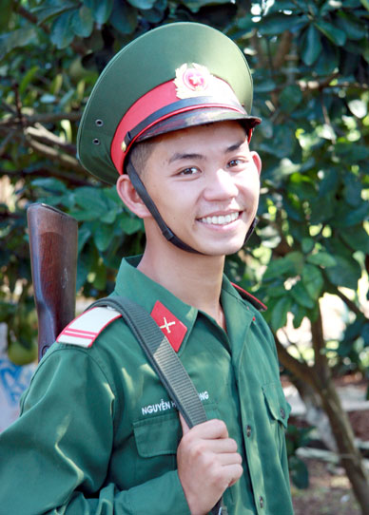
Quân nhân:
Là những người phục vụ trong quân đội, giữ những cấp bậc khác nhau.

Slide 10
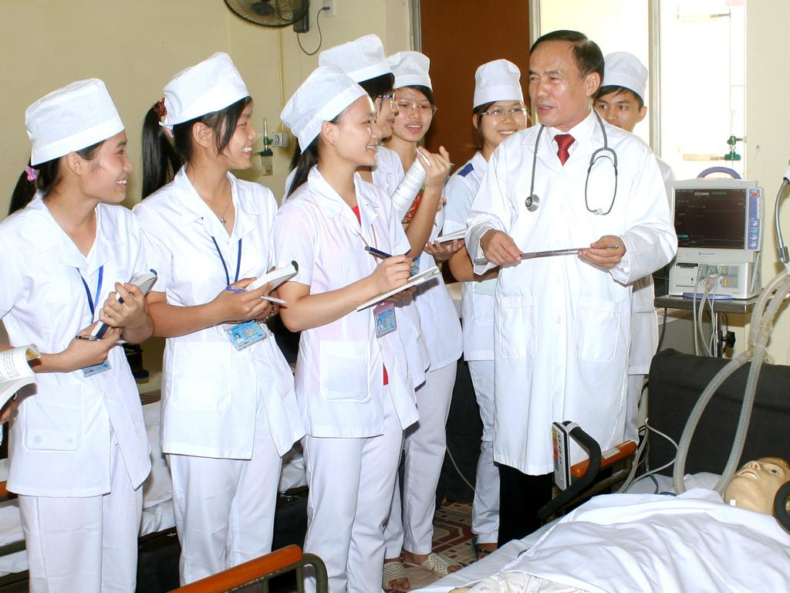
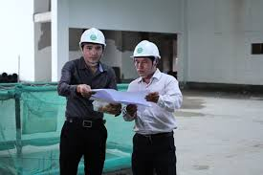
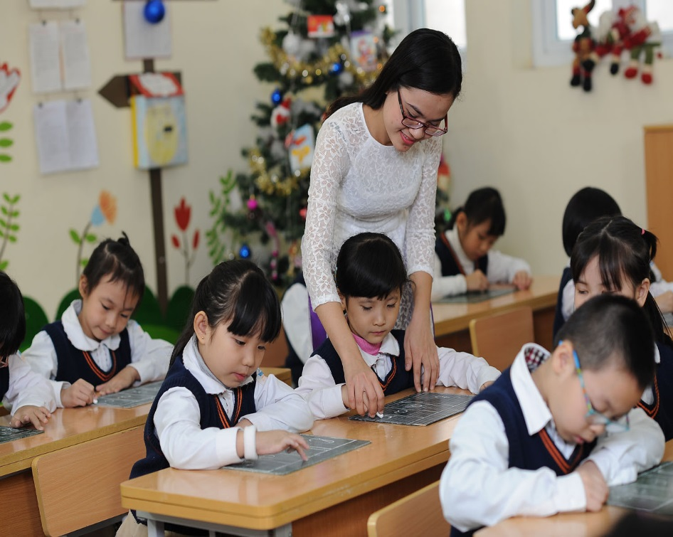
Trí thức: Là những người làm việc, lao động trí óc có tri thức chuyên môn cần thiết cho nghề nghiệp của mình.

Slide 11
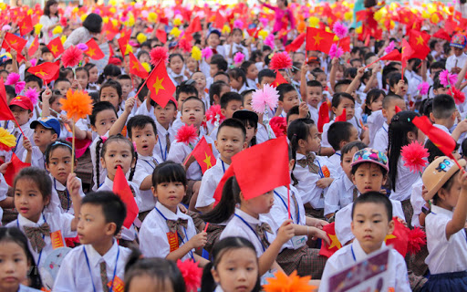
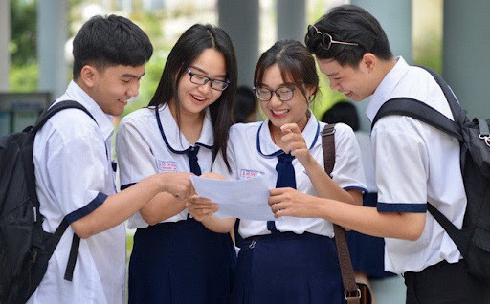
Học sinh: Là người học trong các nhà trường.

Slide 12
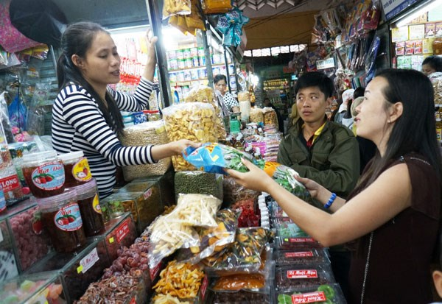
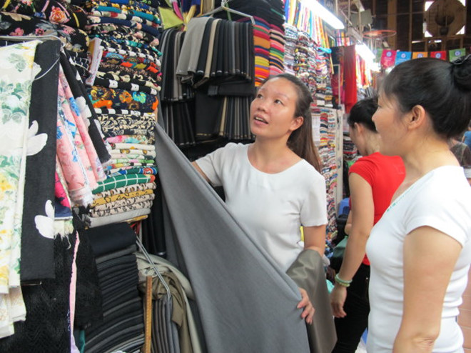
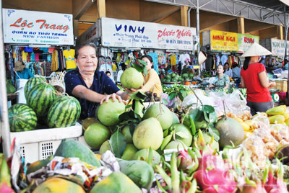
tiểu thương: Là người buôn bán nhỏ

Slide 13


Nhóm từ | Từ ngữ
a) Công nhân
thợ điện
thợ cơ khí
giáo viên
đại úy
b) Nông dân
thợ cấy
thợ cày
trung sĩ
thợ điện
c) Doanh nhân
tiểu thương
chủ tiệm
thợ cơ khí
thợ cấy
d) Quân nhân
đại úy
trung sĩ
thợ cày
học sinh tiểu học
e) Trí thức
giáo viên
bác sĩ
kĩ sư
học sinh trung học
bác sĩ
d) Học sinh
học sinh tiểu học
học sinh trung học
kĩ sư
tiểu thương
chủ tiệm
Notes:
GV kích vào từng từ bên tay phải để các từ xuất hiện trong bảng.

Slide 14

2. Các thành ngữ, tục ngữ dưới đây nói lên những phẩm chất gì của người Việt Nam ta?
a) Chịu thương chịu khó.
b) Dám nghĩ dám làm.
c) Muôn người như một.
d) Trọng nghĩa khinh tài (tài: tiền của).
e) Uống nước nhớ nguồn.

Slide 15

Nối các thành ngữ tục ngữ vào ý nghĩa thích hợp
1. Coi trọng đạo lý và tình cảm, coi nhẹ tiền bạc.
a. Chịu thương chịu khó.
b. Dám nghĩ dám làm.
2. Cần cù, chăm chỉ, không ngại khó ngại khổ.
c. Muôn người như một.
3. Mạnh dạn, táo bạo, có nhiều sáng kiến và dám thực hiện sáng kiến đó.
d. Trọng nghĩa khinh tài (tài : tiền của).
4. Biết ơn người đã đem lại những điều tốt đẹp cho mình.
e.Uống nước nhớ nguồn.
5. Đoàn kết, thống nhất trong ý chí và hành động.

Slide 16
3. Đọc truyện sau và trả lời câu hỏi
Con Rồng cháu Tiên
Ngày xửa ngày xưa; ở miền đất Lạc Việt, có một vị thần tên là Lạc Long Quân.Thần mình rồng, sức khỏe vô địch, lại có nhiều phép lạ. Bấy giờ, ở vùng núi cao có nàng Âu Cơ xinh đẹp tuyệt trần, nghe vùng đất Lạc Việt có nhiều hoa thơm cỏ lạ bèn tìm đến thăm. Hai người gặp nhau, kết thành vợ chồng. Đến kì sinh nở, Âu Cơ sinh ra một cái bọc trăm trứng. Kì lạ thay, trăm trứng nở một trăm người con đẹp đẽ, hồng hào và lớn nhanh như thổi. Sống với nhau được ít lâu, Lạc Long Quân bảo vợ :
- Ta vốn nòi rồng ở miền nước thẳm, nàng là dòng tiên ở chốn non cao. Kẻ trên cạn, người dưới nước, tập quán khác nhau, khó mà ở cùng nhau lâu dài được. Nay ta đem năm mươi con xuống biển, nàng đưa năm mươi con lên núi, chia nhau cai quản các phương, khi có việc thì giúp đỡ lẫn nhau, đừng quên lời hẹn.
Một trăm người con của Lạc Long Quân và Âu Cơ sau này trở thành tổ tiên của người Việt Nam ta. Cũng bởi sự tích này mà người Việt Nam thường tự hào xưng là con Rồng cháu Tiên và thân mật gọi nhau là đồng bào.
Theo Nguyễn Đổng Chi
Notes:
GV yêu cầu HS giải nghĩa từ “tập quán” và “ đồng bào”.
Tập quán: thói quen đã thành nếp trong đời sống của cộng đồng.
Đồng bào: những người cùng giống nòi, cùng đất nước ( đồng : cùng,bào: màng bọc thai nhi)

Slide 17

Tập quán : Thói quen đã thành nếp trong đời sống cộng động
Đồng bào: Những người cùng giống nòi, cùng đất nước

Slide 18
3. Đọc truyện Con Rồng cháu Tiên và trả lời câu hỏi
a. Vì sao người Việt Nam ta gọi nhau là đồng bào?
- Người Việt Nam ta gọi nhau là đồng bào vì tất cả đều được sinh ra từ bọc trăm trứng của mẹ Âu Cơ.
b. Tìm từ bắt đầu bằng tiếng đồng (có nghĩa là “cùng”)
M: đồng hương (người cùng quê)
đồng lòng (cùng một ý chí)
c. Đặt câu với một trong những từ vừa tìm được?

Slide 19



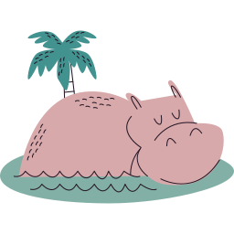
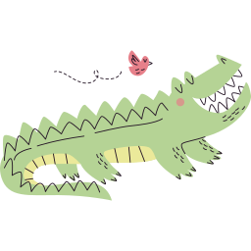

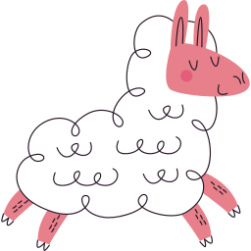
b. Những từ nào bắt đầu bằng tiếng đồng (có nghĩa là “cùng”)
Đồng nghiệp
Đồng quê
Đồng ca
Đồng cảm
Đồng ngũ
Đồng ruộng
Đồng thanh
Đồng bằng
Đồng chí
Đồng nghĩa
Đồng hồ
Đồng tình
Đồng đội
Đồng âm
Đồng phục
Đồng ý
Đồng thau
Đồng tiền
Đồng hành
Đồng tâm
Notes:
Ngoài các từ trên, GV có thể cho HS tìm thêm các từ khác và giải nghĩa.
GV dựa vào SGV để giải nghĩa những từ mà HS ko hiểu nghĩa.

Slide 20
c. Đặt câu với một trong những từ vừa tìm được:
- Tôi và anh ấy là đồng hương của nhau.
- Các bạn học sinh trường em mặc đồng phục rất đẹp.
- Cả lớp đồng thanh hát một bài.
- Người dân Việt Nam quyết tâm đồng lòng đẩy lùi dịch bệnh Covid-19.

Slide 21
Hiểu và tìm thêm được nhiều từ ngữ, tục ngữ, thành ngữ liên quan đến chủ đề nhân dân.
Rèn luyện kĩ năng tìm từ và sử dụng từ, đặt câu.

Slide 22



Vận dụng, trải nghiệm
Sưu tầm thêm các câu tục ngữ, thành ngữ nói về phẩm chất tốt đẹp của con người Việt Nam.
Chuẩn bị bài sau: Luyện tập về từ đồng nghĩa

